Slide 1

ETKİLİ
VE
GÜZEL KONUŞMA

Slide 2
TÜRKÇE
YAZILDIĞI GİBİ OKUNAN BİR DİL
“DEĞİLDİR”..!!!

Slide 3
-ecek’ler / -acak’lar.!!
Olacak
Yapacak
Gülecek
Gidecek
Olucak
Yapıcak
Gülücek
Gidicek

Slide 4
YUMUŞAK G / Ğ
dilimizde varlığını,
kendinden önce gelen
ünlünün
süresini uzatmakla
hissettirir…

Slide 5

“ Ğ “ KULLANIMI
Yağmur
Yaamur
Yağış
Yaaş
Ağırlık
Aarlık

Slide 6
“ Ğ “ KULLANIMI
Dağınık
Yapacağım
Olacağız
Alacağım
Daanık
Yapıcaam
Olucaaz
Alıcaam

Slide 7
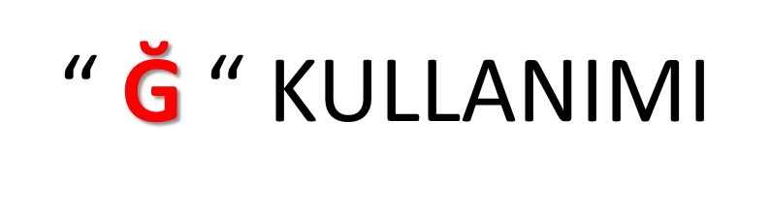
Eğlence Eylence
Değişim Deyişim
Eğer Eyer
Değer Deyer
Döğmek Dövmek
Öğünç Övünç

Slide 8
Bir de “Y” harfi var ki !
Kendinden önce gelen
ünlüyü
“daraltır”

Slide 9
Bir de “Y” harfi var ki !
Yapmayan
Gelmeyecek
Oynayabilir
Yapmıyan
Gelmiyicek
Oynıyabilir

Slide 10
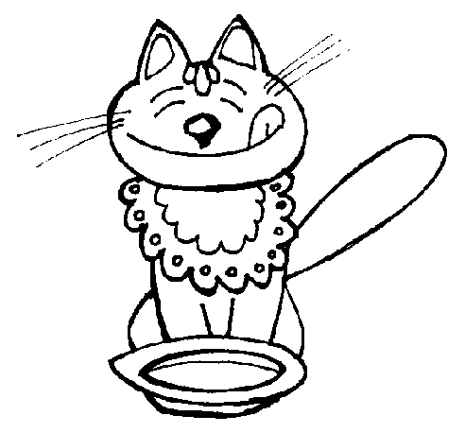
KAPALI “E” / é
Gécé péncérédéki tékir kédi,
kéndi téncérésindéki éti yédi.

Slide 11
KAPALI “E” / é
önémli
zéngin
mühéndis
kéndi
péncére

Slide 12
İNCE A / Â
Âlkol, hâttâ, dikkât, sâât,
hâl, lâf, lâstik, lâzım, kemâl,
kâr, halâ, celâl, helâl, nalân…

Slide 13
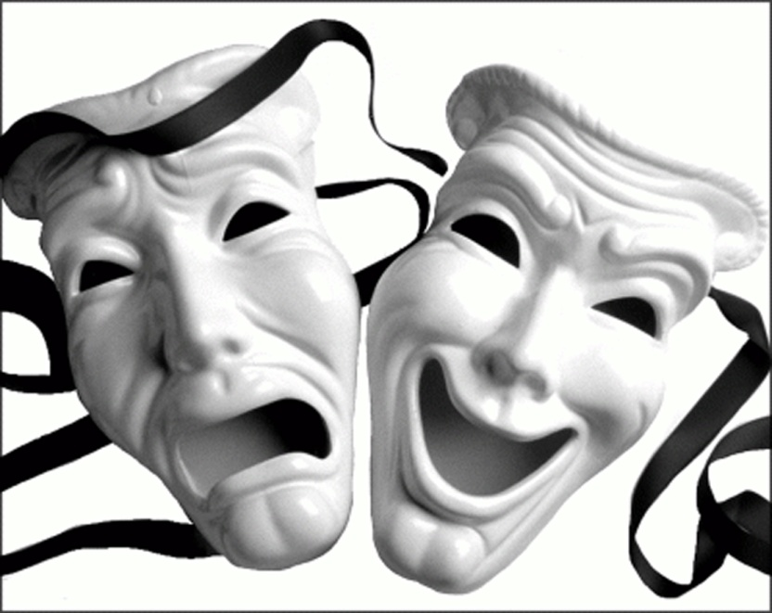
TONLAMA

Slide 14
TONLAMA
İZLEYENLERİN İLGİSİNİ VE DİKKATİNİ CANLI TUTMAK İÇİN
SES TONUNUZU İYİ KULLANIN.
ZAMAN ZAMAN DEĞİŞTİREREK MONOTONLUKTAN UZAKLAŞIN..

Slide 15
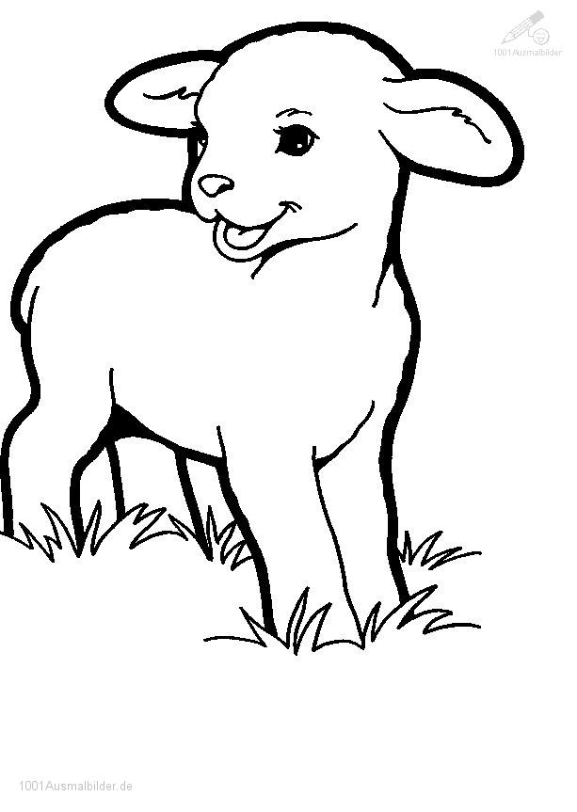
TONLAMA
Neşe’nin bir kuzusu vardı,
Dağlarda koşar oynardı…

Slide 16


TONLAMA
EVET.!!
HAYIR.!!
MERHABA.!!
ALO.!!

Slide 17
TONLAMA
Tehdit :
BURADAN BİR DAHA GEÇERSEN, AYAKLARINI KIRARIM !

Slide 18
TONLAMA
İkiyüzlülük :
ŞİMDİ SENİN NE KADAR İYİ BİR İNSAN OLDUĞUNU KONUŞUYORDUK.

Slide 19
TONLAMA
Şüphe :
BORCUNA SADIK MIDIR ACABA ?

Slide 20

TONLAMA
Küçümseme :
ARABAYI SEN Mİ ONARACAKSIN

Slide 21

TONLAMA
Aşk
SENİ GÖRMEDEN YAPAMIYORUM !

Slide 22
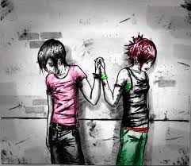
TONLAMA
Sitem :
ARTIK SELAM BİLE VERMİYORSUN.

Slide 23
- SINAVI KAZANDIM !
- İNANMIYORUM !

Slide 24
- KAZA YAPTIM !
- İNANMIYORUM !

Slide 25
- SENİ FENA DÖVERİM !
- İNANMIYORUM !

Slide 26
- TUTUKLULAR KAÇMIŞ !
- İNANMIYORUM !

Slide 27

VURGU

Slide 28
VURGU
Ayşe bugün uçakla Ankara’ya gitti.
Ayşe bugün Ankara’ya uçakla gitti.
Ayşe Ankara’ya uçakla bugün gitti.

Slide 29
VURGU
Ordu’daki ordu birlikleri.
Kartal semalarında büyük bir kartal görüldü.
Yıldız yokuşundan çıkarken yıldız kaydı.

Slide 30
TEKERLEME
Ocak kıvılcımlandırıcılardan mısın, kapı gıcırdatıcılardan mısın ?
Ne ocak kıvılcımlandırıcılardanım,
ne kapı gıcırdatıcılardanım.

Slide 31
TEKERLEME
Al bu takatukaları takatukacıya takatukalatmaya götür. Takatukacı takatukaları takatukalamam derse, takatukacıdan takatukaları takatukalatmadan al da gel.

Slide 32
TEKERLEME
Elalem bir aladana aldı aladanalandı da,
biz bir aladana alıp aladanalanamadık.

Slide 33
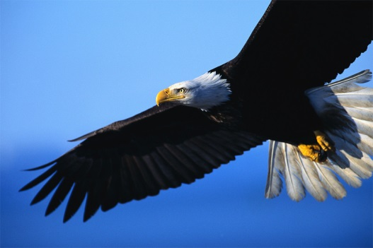
TEKERLEME
Şu karşıda bir dal,
dal sarkar kartal kalkar. Kartal kalkar dal sarkar. Dal kalkar kantar tartar.

Slide 34
NE SÖYLEDİĞİNİZ DEĞİL
NASIL SÖYLEDİĞİNİZ
ÖNEMLİDİR

Slide 35

SÖYLEDİKLERİNİZİN
HEP ANLAŞILMASI
VE
HEDEFİNİ BULMASI DİLEĞİYLE

Slide 36
TEŞEKKÜRLER
Murat Can CANBAY
cancanbay@gmail.com

